Slide 1
Modele matematice în procese homeostatice, cu implementări în Matlab
Propusă de Ioana Vasiliu,
Profesor coordonator: Lect. Dr. Florin Iacob

Slide 2
Cuprins
Fundamentele teoretice pe care se bazează subiectul tezei
Implementarea în Matlab a modelului pentru reglarea somnului
Implementarea în Matlab a modelului pentru glucoză
Implementarea în Matlab a modelului pentru insulină
Concluzii generale

Slide 3
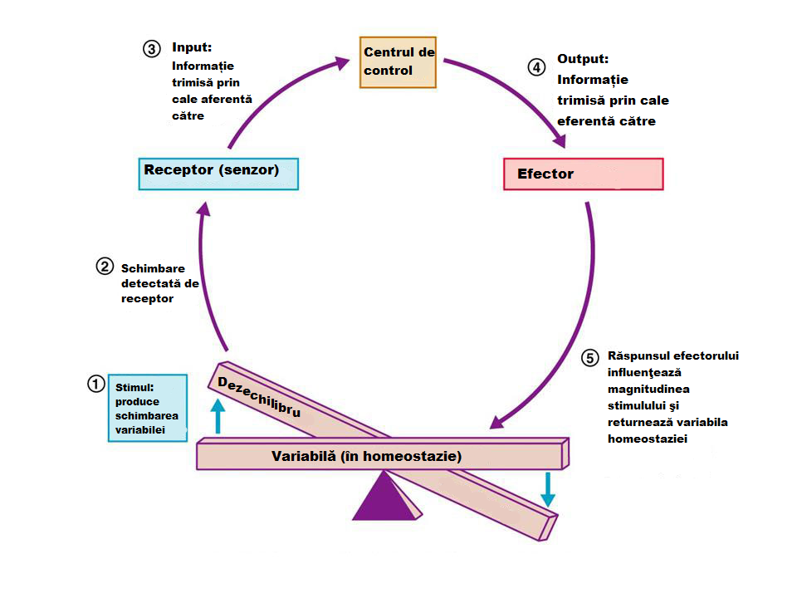
Fundamentele teoretice pe care se bazează subiectul tezei
Homeostazia
(homois = aceeași, stasis = stare) reprezintă proprietatea unui organism de a menține, în limite foarte apropiate, constantele mediului său intern, adică un echilibru static al condițiilor inițiale.

Slide 4
Fundamentele teoretice pe care se bazează subiectul tezei
Modele matematice reprezentative relative la procesul homeostatic:
Modelul pentru termoreglare
Modelul prentru reglarea somnului
Modelul pentru sistemul glucoză-insulină

Slide 5
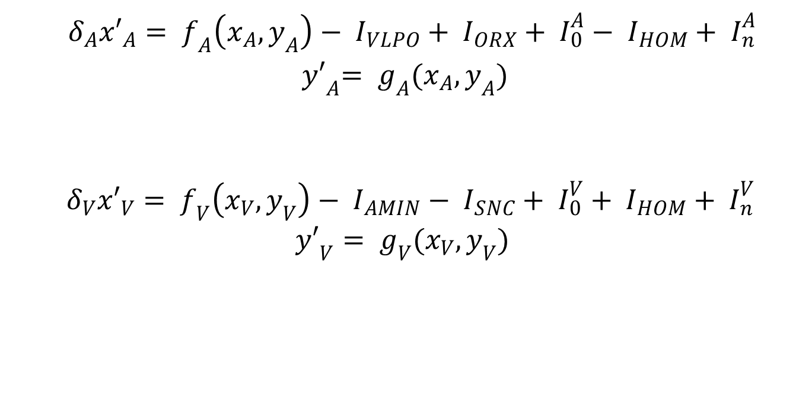
Descrierea modelului pentru reglarea somnului
$$δ_{A}{x′}_{A}= f_{A}\left(x_{A}, y_{A}\right)− I_{VLPO}+ I_{ORX}+ I_{0}^{A}− I_{HOM}+ I_{n}^{A}$$
${ y′}_{A}= g_{A}(x_{A}, y_{A})$
${ δ}_{V}{x′}_{V}= f_{V}\left(x_{V}, y_{V}\right)− I_{AMIN}− I_{SNC}+ I_{0}^{V}+ I_{HOM}+ I_{n}^{V}$
$${y′}_{V}= g_{V}(x_{V}, y_{V})$$

Slide 6
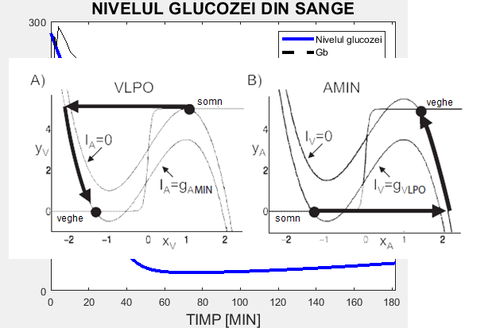
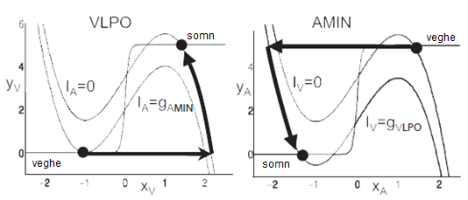
Descrierea modelului pentru reglarea somnului

Slide 7
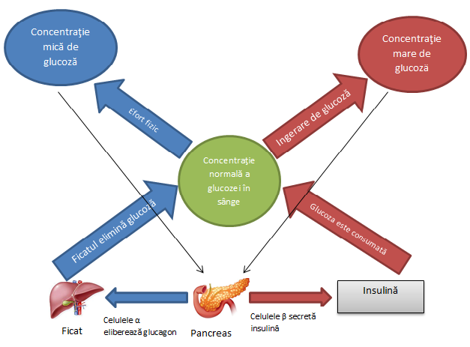
Sistemul glucoză-insulină

Slide 8

Descrierea modelului pentru glucoză
$\frac{dG\left(t\right)}{dt}= −\left(p_{1}+X\left(t\right)\right)G\left(t\right)+ p_{1}G_{b}$ $G\left(0\right)= G_{0}$
$\frac{dX\left(t\right)}{dt}= −p_{2}X\left(t\right)+ p_{3}(I\left(t\right)− I_{b})$ $X\left(0\right)=0$

Slide 9
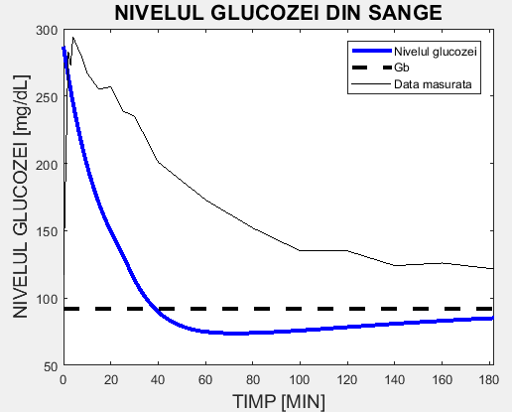
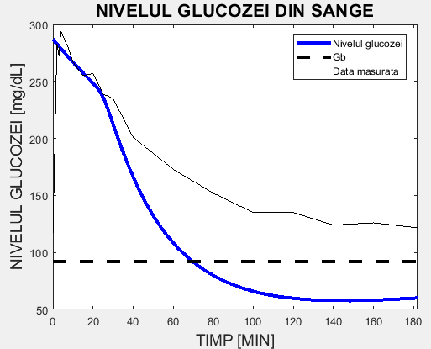
Descrierea modelului pentru glucoză
Eficiența glucozei

Slide 10
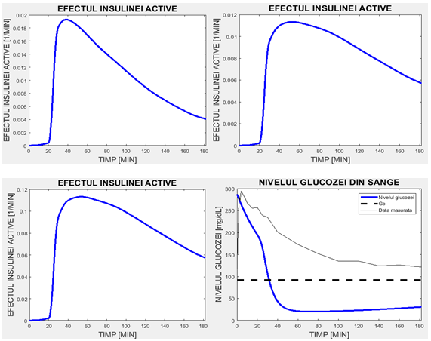
Descrierea modelului pentru glucoză
Sensibilitatea la insulină

Slide 11
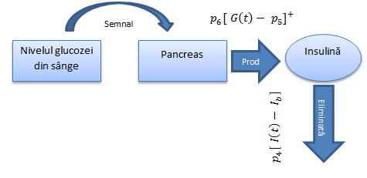
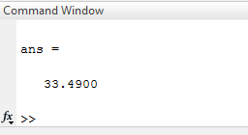

Descrierea modelului pentru insulină
$\frac{dI\left(t\right)}{dt}= p_{6}{[ G\left(t\right)− p_{5}]}^{+}t− p_{4}[ I\left(t\right)− I_{b}]$ ; $I\left(0\right)= I_{0}$

Slide 12
Concluzii
Legătura tangențială dintre domeniul biologic și cel informatic
Rezultatele modelării matematice
Noua direcție de studiu

Slide 13
Vă mulțumesc!

